Slide 1
এই স্লাইডটি সন্মানিত শিক্ষকবৃন্দের জন্য
স্লাইডটি হাইড করে রাখা হয়েছে। F-5 চেপে শুরু করলে হাইড স্লাইডগুলো দেখা যাবে না। এই পাঠটি শ্রেনিকক্ষে উপস্থাপনের সময় প্রয়োজনীয় পরামর্শ প্রতিটি স্লাইডের নীচে নোট আকারে সংযোজন করা হয়েছে। শ্রেণিতে কনটেন্টটি দ্বারা পাঠ উপস্থাপনের পূর্বে পাঠ্য বইয়ের নির্ধারিত পাঠের সাথে মিলিয়ে নিতে এবং কাজের/সমস্যার সমাধান শ্রেণিতে উপস্থাপনের আগে তৈরি করে নিতে সবিনয় অনুরোধ করা হল।
Md. Naim Islam # Trade Instructor(General Mechanics), Bharaduba High School,Bhaluka,Mymensingh. 01795-273091,Email: mdnaimi033@gmail.com

Slide 2
আজকের ক্লাসে সবাইকে স্বাগত

Slide 3
পরিচিতি
মোঃ নাঈম ইসলাম
পদবীঃ ট্রেড ইন্সট্রাক্ট্রর (জেনারেল মেকানিক্স)
প্রতিষ্ঠানঃ ভরাডোবা উচ্চ বিদ্যালয়, ভালুকা,ময়মনসিংহ।
01795-273091, E-mail: mdnaimi033@gmail.com
ট্রেড: জেনারেল মেকানিক্স
শ্রেণী: নবম ভোকেশনাল
বিষয়: জেনারেল মেকানিক্স-২
অধ্যায়: ২০
শিরোনাম: লেদ মেশিন
সময়: ৪৫ মিনিট
Md. Naim Islam # Trade Instructor(General Mechanics), Bharaduba High School,Bhaluka,Mymensingh. 01795-273091,Email: mdnaimi033@gmail.com

Slide 4
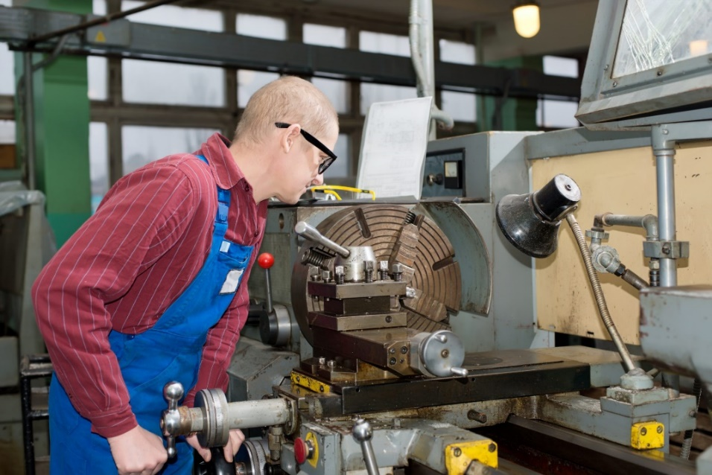
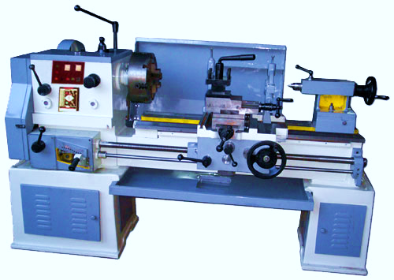
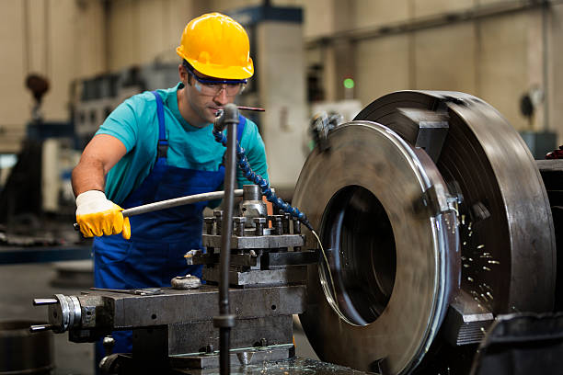
নিচের ছবি গুলো লক্ষ্য করো
আমাদের আজকের ক্লাস
লেদ মেশিন(Lathe Machine)

Slide 5
শিখনফল
এই পাঠ শেষে শিক্ষার্থী ---
লেদ মেশিন কি তা বলতে পারবে।
লেদ মেশিনের বিভিন্ন অংশের নাম কী তা বলতে পারবে।
লেদ মেশিনের বিভিন্ন অংশের কাজ কী তা বলতে পারবে।
লেদ মেশিনের বিভিন্ন অংশের ব্যবহার কী তা বলতে পারবে।

Slide 6
লেদ মেশিন(Lathe Machine)
লেদ মেশিন হচ্ছে এমন এক প্রকার মেশিন টুলস যার দ্বারা একটা একমুখী (Single Point ) বাটালির
সাহায্যে ঘুরন্ত বস্তুকে কেটে বেলনাকৃতি(Cylindrical), মোচাকৃতি(Conical) প্রদান করা হয়।
লেদ মেশিন কে সকল মেশিন টুলসের জনক বা Father Of All Machine Tools বলা হয়।

Slide 7
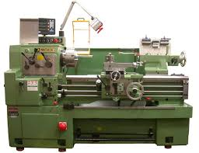
স্পিন্ডল
টেইল স্টক
হেড স্টক
বেড
কুইকচেঞ্জ গিয়ার বক্স
লীড স্ক্রু
ফীড রড
মোটর
ক্যারেজ
লেদ মেশিনের বিভিন্ন অংশের নাম

Slide 8
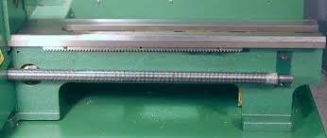
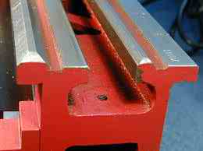
লেদ বেড
সংকর ধাতুর তৈরি বেড লেদ মেশিনের একটি গুরুত্বপূর্ণ অংশ যার উপর হেড স্টক, টেইল স্টক সহ অন্যান্য গুরুত্বপূর্ণ অংশ বিদ্যমান থাকে।
লেদ বেড

Slide 9
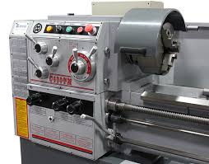
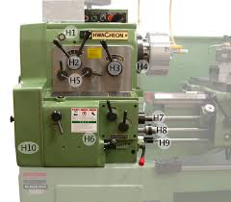
হেড স্টক
লেদ বেড এর বাম পার্শ্বে অবস্থিত হেড স্টক লেদ মেশিনের একটি গুরুত্বপূর্ণ অংশ।
হেড স্টকের মধ্যবর্তী স্থান দিয়ে মেইন স্পিন্ডল আবর্তন করে।

Slide 10
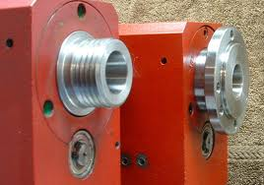
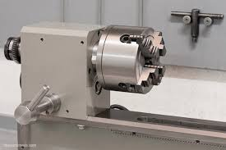
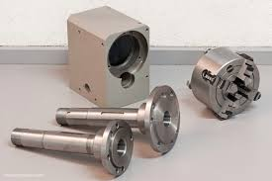
স্পিন্ডল
হেড স্টক স্পিন্ডল নিরেট ও ফাঁপা উভয় প্রকারের হয়ে থাকে।
হেড স্টক স্পিন্ডলের মুখে ড্রাইভ প্লেট, ফেস প্লেট ও চাক আটকানোর ব্যবস্থা থাকে।

Slide 11
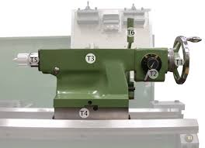
টেইল স্টক
লেদ বেডের ডান পার্শ্বে অবস্থিত কাঠামো যা ডেড সেন্টার কে ধারণ করে।
টেইল স্টককে বেডের রেইলের উপর স্লাইড করে যে কোন স্থানে আটকানো যায়।

Slide 12
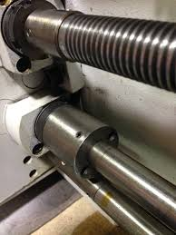
ফীড রড
অটো টার্ন দেওয়ার জন্য ফীড রড ব্যবহার করা হয়।
ফীড রড

Slide 13
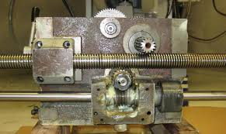
লীড স্ক্রু
লীড স্ক্রু স্কয়ার থ্রেড বিশিষ্ট হয়। লীড স্ক্রু দ্বারা লেদ মেশিনে থ্রেড কাটা হয়।
লীড স্ক্রু

Slide 14
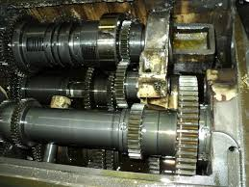
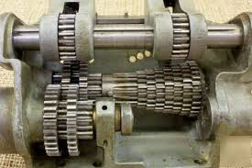
কুইকচেঞ্জ গিয়ার বক্স
লেদ মেশিনে হেড স্টকের নিচে কুইক চেঞ্জ গিয়ার বক্স থাকে। গিয়ার সমূহকে পরিবর্তন করে গতির পরিবর্তন করা হয়।

Slide 15
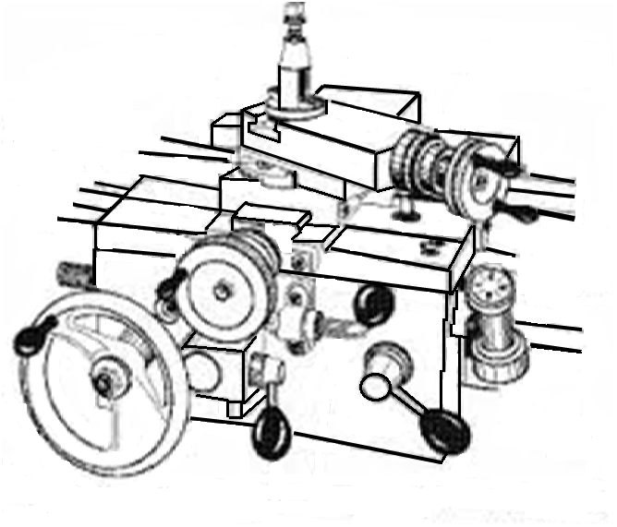
টুল পোস্ট
কম্পাউন্ড স্লাইড
ক্যারেজ এর বিভিন্ন অংশ
কম্পাউন্ড রেষ্ট
ক্যারেজ
ক্রস স্লাইড
লেদ মেশিনে ক্যারেজের কাজ
হচ্ছে কাটিং টুল কে ধারণ করা
কাটিং টুলের ডিরেকশন কে পরিচালনা
ও নিয়ন্ত্রন করা
স্যাডল
অ্যাপ্রন

Slide 16
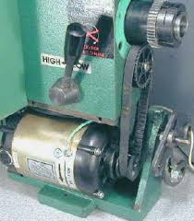
লেদ মোটর
লেদ মটর বৈদ্যুতিক শক্তিকে ঘূর্ণ্ন শক্ততে রুপান্তর করে।
লেদ মোটর

Slide 17
দলগত কাজ
৫টি দলে ভাগ হয়ে ৫টি লেদ মেশিনের কাছে যাও এবং লেদের বিভিন্ন অংশের নাম গুলি সনাক্ত কর।

Slide 18
মূল্যায়ন
১ । লীড স্ক্রুর কাজ কী ।
২ । কুইক চেঞ্জ গিয়ার বক্স কী?
৩। লেদ মেশিনের বিভিন্ন অংশের নাম লিখ।
৪ । ক্যারেজের বিভিন্ন অংশের নাম লিখ।

Slide 19
বাডির কাজ
একটি লেদের চিত্র অংকন করে উহার বিভিন্ন অংশ চিহ্নিত কর।

Slide 20
সবাইকে ধন্যবাদ
Md. Naim Islam # Trade Instructor(General Mechanics), Bharaduba High School,Bhaluka,Mymensingh. 01795-273091,Email: mdnaimi033@gmail.com

